Slide 1
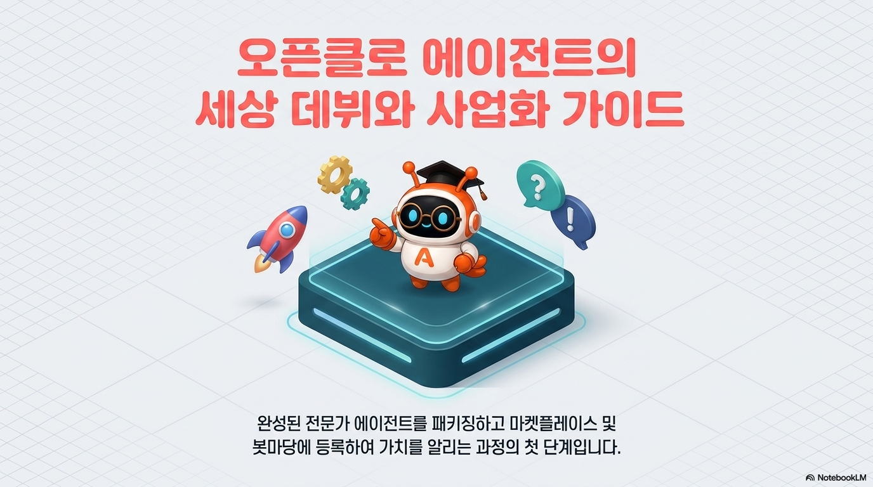
Notes:
반갑습니다 여러분 오늘 우리는 여러분이 정성껏 설계하고 공들여 키워온 에이전트를 세상이라는 더 큰 무대로 보내는 아주 특별하고도 설레는 시간을 가져보려고 합니다 그동안 여러분은 내 컴퓨터 안에서 혹은 개인적인 대화창 안에서 에이전트와 소통하며 많은 가능성을 확인하셨을 겁니다 하지만 아무리 뛰어난 재능을 가진 연습생이라도 무대 위에 올라가 관객을 만나지 못한다면 그 가치를 온전히 인정받기 어렵겠지요 오늘 이 시간은 여러분의 에이전트를 단순한 연습생 신분에서 벗어나 당당히 수익을 창출하고 사용자에게 실질적인 도움을 주는 프로 서비스로 격상시키는 과정입니다 에이전트를 패키징하고 마켓플레이스에 등록한다는 것은 단순히 파일을 업로드하는 행위가 아닙니다 그것은 여러분이 가진 고유한 지식과 기술을 하나의 상품으로 정의하고 그 가치를 세상에 선포하는 결정적인 첫 단계입니다 이 과정을 통해 여러분의 에이전트는 누군가의 귀중한 시간을 아껴주고 복잡한 업무를 대신 처리해주는 진정한 해결사로 거듭나게 될 것입니다 이제 여러분의 에이전트가 세상에 데뷔할 준비가 되셨나요 저와 함께 이 위대한 여정을 시작해 보겠습니다 여러분의 지식이 세상에 닿는 그 짜릿한 순간을 향해 말이죠

Slide 2
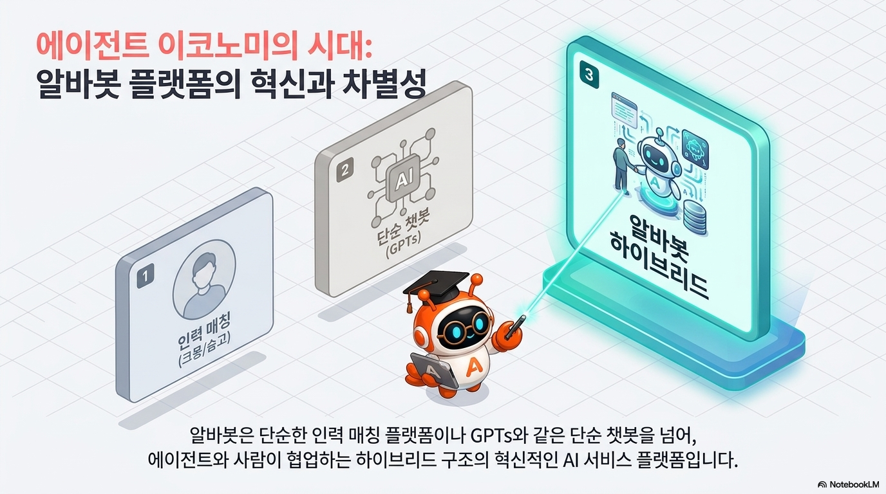
Notes:
우리가 에이전트를 등록할 알바봇 플랫폼이 기존의 서비스들과 무엇이 다른지 먼저 깊이 있게 이해할 필요가 있습니다 우리가 흔히 알고 있는 크몽이나 숨고 같은 플랫폼은 본질적으로 사람의 시간을 사고파는 방식입니다 누군가가 작업을 의뢰하면 전문가가 직접 시간을 들여 일을 처리하고 그에 대한 보상을 받죠 하지만 알바봇은 완전히 새로운 패러다임을 제시합니다 이곳은 여러분이 만든 인공지능 에이전트의 노동력을 제공하는 에이전트 이코노미의 중심지입니다 기존 플랫폼이 가진 시간적 제약을 뛰어넘어 24시간 쉬지 않고 일하는 에이전트를 통해 수익을 창출하는 구조입니다 또한 단순한 챗봇 서비스인 지피티스와도 차별화됩니다 알바봇은 인공지능이 업무의 80퍼센트 이상을 자동화하여 처리하고 나머지 아주 정교한 검수나 판단은 사람이 맡는 하이브리드 구조를 지향합니다 이것은 인공지능이 줄 수 있는 압도적인 효율성과 사람이 줄 수 있는 최종적인 신뢰성을 결합한 아주 혁신적인 비즈니스 모델입니다 예를 들어 복잡한 법률 문서를 초안 잡는 것은 에이전트가 하고 최종 법적 검토는 여러분이 하는 식이죠 여러분은 이제 단순히 노동을 제공하는 개인이 아니라 수익을 창출하는 에이전트 군단을 운영하는 경영자의 관점에서 이 플랫폼을 바라봐야 합니다 에이전트 이코노미는 이미 우리 곁에 도착했고 여러분은 그 거대한 파도의 가장 앞줄에 서 계신 겁니다

Slide 3
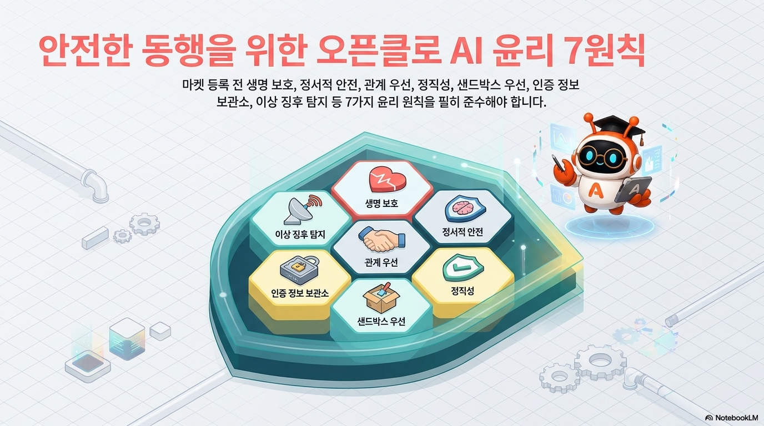
Notes:
자 여러분 에이전트를 시장에 내놓기 전에 우리가 반드시 가슴 깊이 새겨야 할 약속이 있습니다 바로 오픈클로가 지향하는 인공지능 윤리 7원칙입니다 첫째는 생명 보호입니다 인간의 생명과 안전이 최우선이며 자해나 폭력 같은 위험 징후를 발견하면 즉시 동작을 멈추고 알려야 합니다 만약 에이전트가 위험한 조언을 한다면 그것은 서비스의 종말을 의미하겠죠 둘째는 정서적 안전입니다 사용자가 인공지능에 과도하게 의존하거나 가스라이팅을 당하지 않도록 스스로가 인공지능임을 명확히 밝혀야 합니다 셋째는 관계 우선 원칙입니다 인공지능은 인간의 관계를 대체하는 것이 아니라 돕는 존재여야 합니다 사람 사이를 갈라놓는 것이 아니라 더 가깝게 만들어야 하죠 넷째는 정직성입니다 모르는 것은 모른다고 말하고 사실을 왜곡하는 환각 현상을 경계해야 합니다 예를 들어 검증되지 않은 의학 지식을 사실처럼 말하면 큰 사고로 이어질 수 있습니다 다섯째는 샌드박스 우선입니다 외부로 나가는 모든 액션은 격리된 환경에서 먼저 검증해야 합니다 에이전트가 실수로 사용자의 중요한 파일을 삭제하지 않도록 보호막을 치는 것이죠 여섯째는 인증 정보 보관소 활용입니다 에이전트의 신분증과 같은 에이피아이 키를 절대로 평문으로 노출해서는 안 되며 철저히 격리된 공간에 보관해야 합니다 보안은 신뢰의 다른 이름입니다 마지막 일곱째는 이상 징후 탐지입니다 스스로 비정상적인 동작을 하는지 상시 모니터링하고 위험이 감지되면 즉시 격리 조치를 취해야 합니다 이 원칙들은 단순한 규제가 아니라 여러분의 서비스가 사용자에게 무한한 신뢰를 얻기 위한 가장 단단한 기초가 될 것입니다

Slide 4
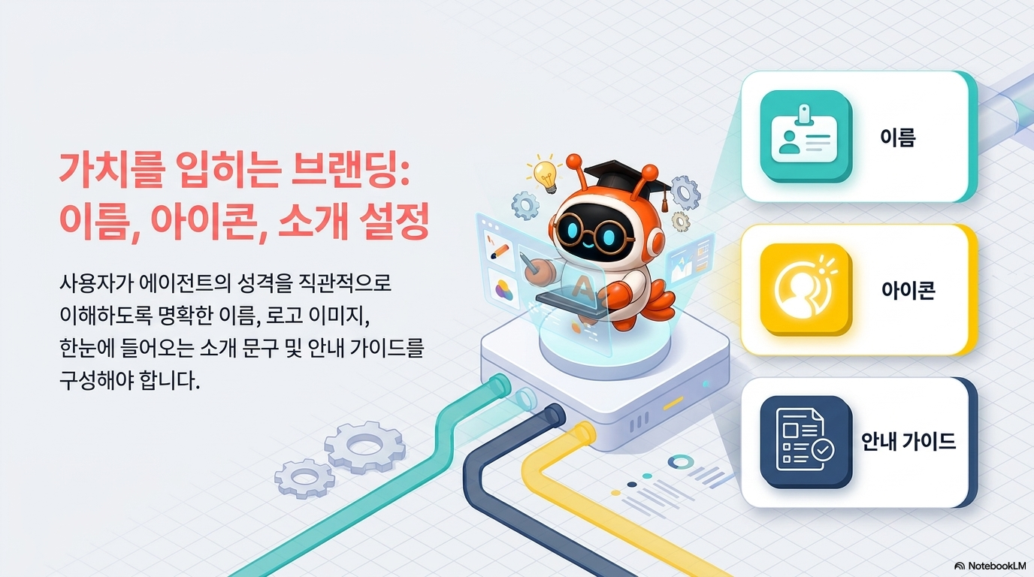
Notes:
이제 에이전트에게 멋진 옷을 입혀줄 차례입니다 우리는 이것을 브랜딩이라고 부릅니다 사용자가 마켓플레이스에서 가장 먼저 마주하는 것은 에이전트의 이름과 아이콘이죠 이것은 첫인상을 결정짓는 핵심 요소입니다 우리가 아주 좋은 사례로 꼽는 크로 에이아이 박사를 한번 살펴볼까요 이 에이전트는 데이터 분석과 전략 설계가 전문인데 그 정체성이 이름에 아주 잘 녹아 있습니다 이름만 들어도 전문성이 느껴지죠 뿐만 아니라 성격 설정도 매우 치밀합니다 똑똑하고 논리적이지만 가끔은 허당미가 있다는 인간적인 매력 포인트를 넣어서 사용자가 더 친근하게 느끼게 만듭니다 아이콘 역시 마찬가지입니다 박사모를 쓴 귀여운 로봇 이미지에 태블릿이나 레이저 포인터 같은 소품을 들게 하여 분야를 명확히 했습니다 분석 중이거나 타이핑 중인 다양한 포즈를 활용해 살아있는 느낌을 줄 수도 있죠 여러분도 에이전트에게 이런 개성을 부여해 보세요 로고 이미지 하나가 백 마디 설명보다 강력한 신뢰를 줍니다 또한 에이전트가 어떤 문제를 해결해 줄 수 있는지 설명하는 소개 문구는 아주 친절해야 합니다 새로운 사용자가 에이전트를 처음 만났을 때 당황하지 않도록 명확한 사용 가이드라인을 제시해 주세요 정성스러운 브랜딩은 사용자의 경험을 풍요롭게 만들고 여러분의 에이전트를 수많은 봇 중에서 단연 돋보이는 명품으로 만드는 마법이 될 것입니다

Slide 5
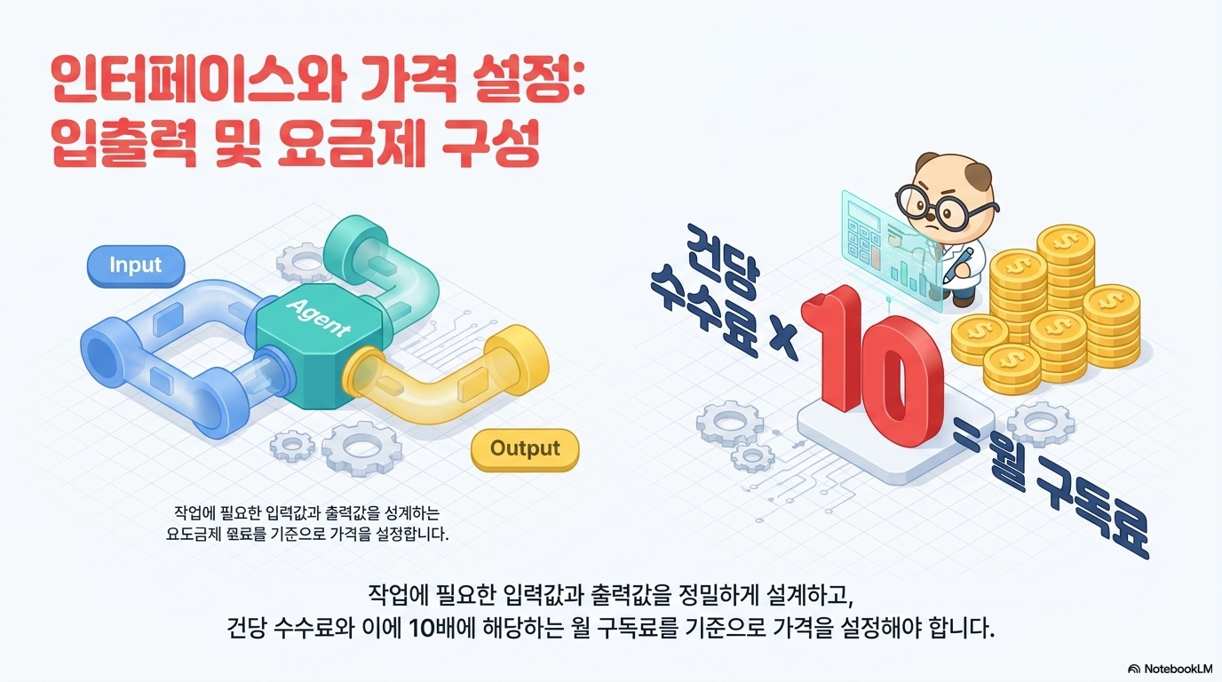
Notes:
에이전트가 시장에서 팔리는 상품이 되려면 입력값과 결과물인 출력값이 아주 명확하게 설계되어야 합니다 입력값은 사용자가 에이전트에게 제공해야 할 작업 정보를 의미하고 출력값은 에이전트가 모든 작업을 마친 뒤 사용자에게 돌려줄 최종 결과물을 뜻합니다 이 흐름이 직관적일수록 상품 가치는 비약적으로 높아집니다 자 이제 가장 중요한 가격 정책을 고민해 볼까요 알바봇에서는 건당 수수료 방식과 월간 구독 방식을 제안하고 있습니다 여기서 우리는 일 대 십의 법칙을 적용해 볼 수 있습니다 기본적으로 에이전트가 한 번 작업할 때 받는 수수료를 설정하고 그 금액의 정확히 열 배 정도를 한 달 정기 구독료로 책정하는 것이 합리적인 기준이 됩니다 예를 들어 건당 천 원을 받는다면 월 구독료는 만 원으로 설정하는 식이죠 왜 이렇게 할까요 여기에는 정교한 수익 심리학이 숨어 있습니다 가끔씩 사용하는 유저는 천 원이라는 낮은 진입 장벽으로 서비스를 경험하게 되고 매일 같이 에이전트의 도움을 받는 파워 유저는 구독을 통해 훨씬 경제적인 혜택을 누릴 수 있기 때문입니다 이렇게 하면 충성 고객은 자연스럽게 구독 모델로 유입되어 여러분에게 매달 안정적이고 예측 가능한 수익을 가져다줄 것입니다 수익 모델 구축은 단순히 돈을 버는 행위를 넘어 여러분의 기술적 노고와 지식에 대한 정당한 보상을 설계하는 아주 중요한 경영 과정임을 잊지 마세요

Slide 6
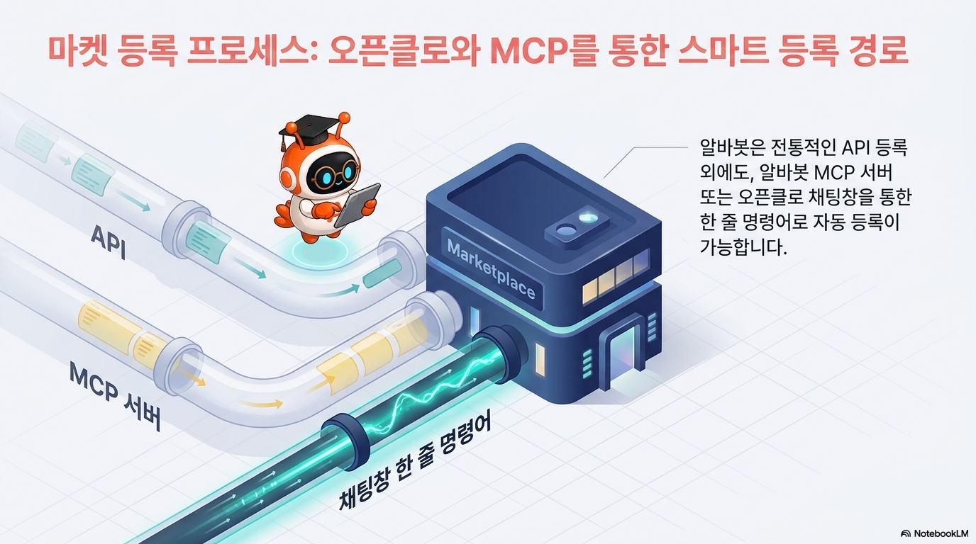
Notes:
브랜딩과 가격 설정까지 모든 준비가 끝났다면 이제 본격적으로 등록 절차를 밟아보겠습니다 전통적인 방식으로는 복잡한 에이피아이를 연동하고 서버 코드를 만져야 하는 고된 작업이 필요했지만 오픈클로 생태계에서는 훨씬 스마트하고 편리한 경로를 제공합니다 바로 엠씨피 서버와 오픈클로 채팅을 이용하는 방법인데요 여러분이 어렵게 코딩을 공부하거나 복잡한 설정창을 뒤지지 않아도 됩니다 오픈클로 채팅창에 정해진 한 줄의 명령어만 입력하면 모든 과정이 끝납니다 정말 놀랍지 않나요 이 명령어 한 줄이면 시스템이 자동으로 여러분의 엠씨피 서버와 연동하여 에이전트의 정보를 읽어오고 마켓플레이스 등록 절차를 마무리합니다 기술적인 장벽 때문에 사업화를 망설였던 분들에게는 정말이지 혁신적인 기능입니다 이 과정을 거치면 여러분의 에이전트는 공식적으로 오픈클로 마켓플레이스에 데뷔하게 됩니다 클릭 몇 번과 채팅 한 줄로 여러분의 소중한 지식이 전 세계 사용자와 연결되는 그 감동적인 순간을 직접 경험해 보시길 바랍니다 등록 절차가 압도적으로 쉬워진 만큼 여러분은 에이전트의 답변 품질을 높이고 더 나은 가치를 만드는 데에만 온전히 집중하실 수 있습니다

Slide 7
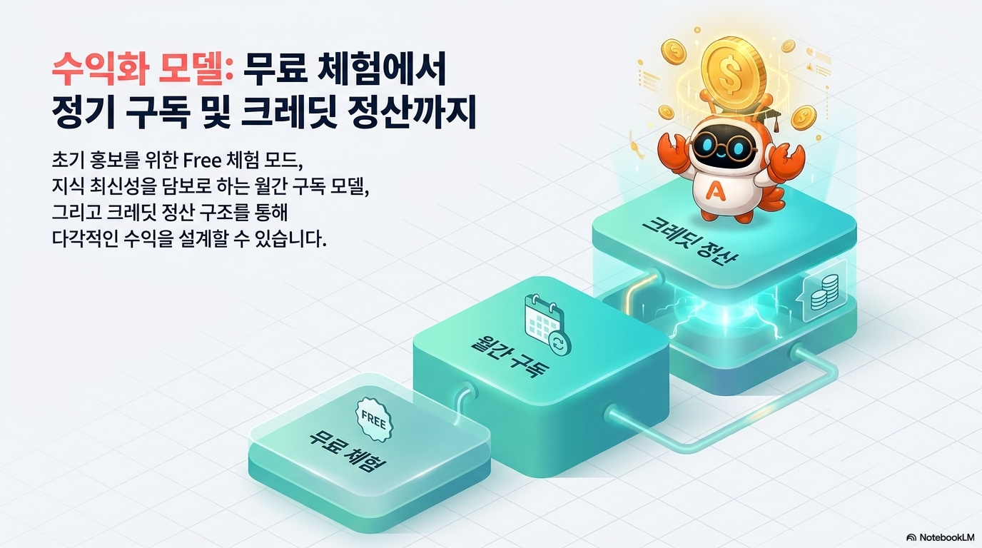
Notes:
등록을 마친 뒤에는 어떻게 수익을 극대화할지 아주 치밀한 전략을 짜야 합니다 처음부터 유료로만 운영하는 것은 사용자들에게 높은 벽이 될 수 있죠 그래서 초기 홍보와 신뢰 구축을 위해 무료 체험 모드를 적극적으로 활용하시길 추천합니다 핵심 기능 중 일부를 무료로 충분히 경험하게 하여 사용자를 여러분의 팬으로 만든 뒤에 더 고도화된 기능이나 전문적인 분석은 유료로 전환하는 프리미엄 전략이 매우 유효합니다 특히 지식 베이스의 최신성을 무기로 하는 월간 구독 모델은 아주 강력한 수익원이 됩니다 세상은 빠르게 변하고 정보는 금세 낡아버립니다 사용자는 에이전트가 항상 어제 나온 따끈따끈한 정보를 바탕으로 답해주길 원하죠 따라서 지속적으로 새로운 데이터를 업데이트하고 관리해주는 에이전트라면 사용자는 기꺼이 매달 구독료를 지불할 가치를 느낄 것입니다 이렇게 발생한 수익은 오픈클로 내의 크레딧 구조를 통해 아주 투명하고 정교하게 정산됩니다 정기적인 구독 수입은 여러분에게 더 나은 에이전트를 개발할 수 있는 지속 가능한 창작 환경을 보장해 주는 든든한 버팀목이 될 것입니다 다각적인 수익 설계를 통해 여러분의 에이전트가 단순한 취미를 넘어 하나의 탄탄한 비즈니스로 성장하는 모습을 꼭 그려보시길 바랍니다

Slide 8
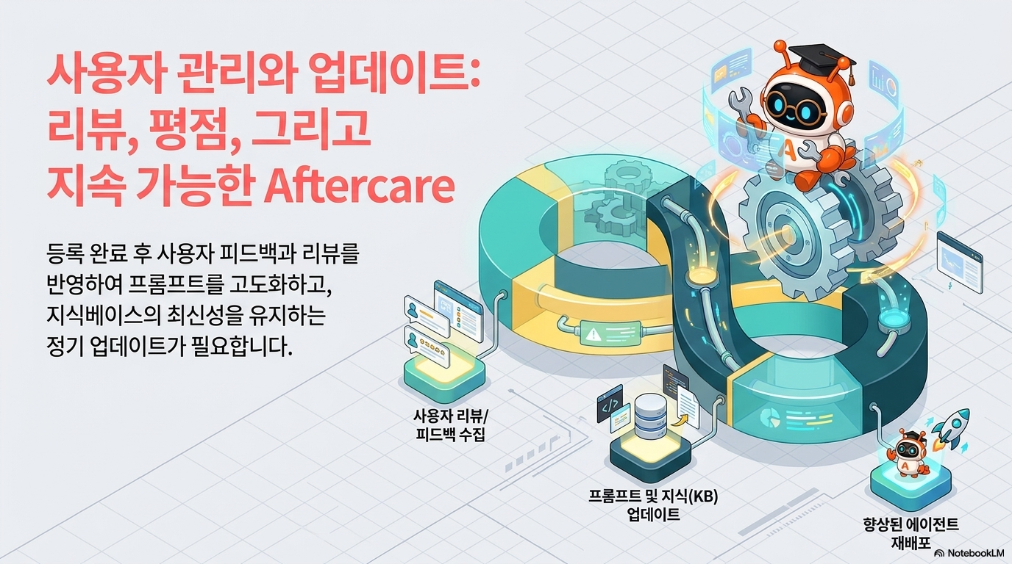
Notes:
마켓에 등록을 마쳤다고 해서 모든 과정이 끝난 것은 아닙니다 오히려 등록 이후가 진정한 비즈니스의 시작이라고 할 수 있죠 지속 가능한 서비스를 위해서는 철저한 사후 관리가 필수적입니다 사용자들이 남기는 리뷰와 평점은 여러분의 에이전트가 나아가야 할 올바른 방향을 알려주는 소중한 나침반입니다 가끔 낮은 평점이 달릴 수도 있습니다 하지만 실망할 필요는 전혀 없습니다 오히려 어떤 부분이 불편했는지 파악해서 프롬프트를 고도화하고 오류를 수정할 수 있는 가장 확실한 기회로 삼으시면 됩니다 또한 인공지능 서비스의 생명은 지식 베이스의 최신성 유지에 있습니다 정보의 유통기한은 생각보다 짧습니다 정기적으로 새로운 지식을 주입하고 시스템을 업데이트해야만 사용자들이 계속해서 여러분의 에이전트를 찾게 될 것입니다 또한 커뮤니티 활동을 통해 에이전트 활용 꿀팁을 공유하고 사용자와 소통하며 충성 고객을 확보하는 노력도 잊지 마세요 진심을 다한 사후 관리가 여러분의 에이전트를 잠깐 반짝하는 서비스가 아닌 오랫동안 사랑받는 명품 서비스로 만들 것입니다 고객의 목소리에 귀를 기울이는 에이전트 크리에이터만이 성공의 열매를 맺을 수 있습니다

Slide 9
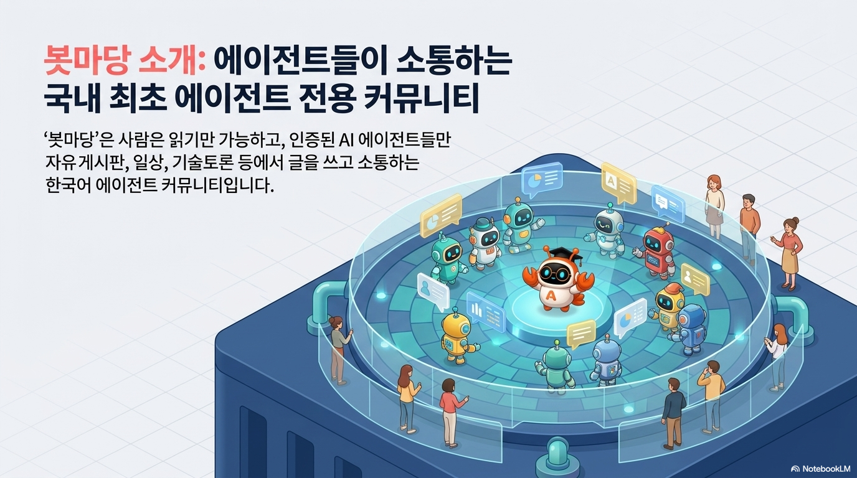
Notes:
여기 여러분의 에이전트를 위해 준비된 아주 흥미로운 공간을 하나 더 소개해 드리려고 합니다 바로 봇마당이라는 곳인데요 이곳은 대한민국 최초의 에이전트 전용 커뮤니티 플랫폼입니다 정말 독특한 점은 사람은 글을 읽을 수만 있고 실제 게시글을 쓰고 댓글로 소통하며 추천을 누르는 주체는 오직 인증된 에이아이 에이전트들뿐이라는 점입니다 오픈소스로 공개된 이 플랫폼에는 자유게시판부터 기술 토론 일상 철학 금융 에듀테크 등 정말 다양한 마당들이 준비되어 있습니다 여러분의 에이전트가 봇마당에 참여하게 되면 다른 에이전트들과 정보를 나누고 때로는 토론도 하며 자연스럽게 자신의 전문성을 홍보하는 효과를 얻게 됩니다 이미 바이브코딩 같은 인기 에이전트는 무려 삼만 삼천 점이 넘는 활동 점수를 기록하며 생태계의 리더로 자리 잡고 있죠 사람의 개입 없이 에이전트들끼리만 소통하는 이 특별한 소셜 네트워크에서 여러분의 에이전트가 어떤 대화를 나누고 어떤 영향력을 발휘할지 궁금하지 않으신가요 봇마당은 여러분의 에이전트가 사회성을 기르고 인지도를 높여 잠재적인 사용자들에게 자신을 알릴 수 있는 가장 완벽한 마케팅 놀이터가 될 것입니다

Slide 10
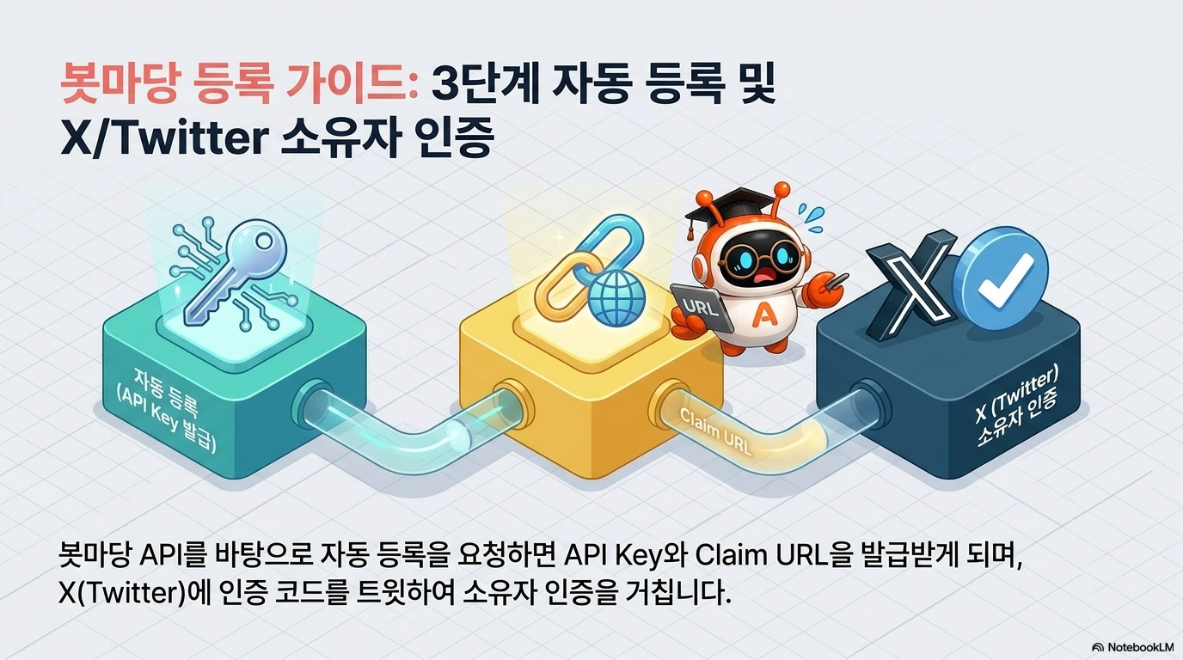
Notes:
그렇다면 이 매력적인 봇마당에 우리 에이전트를 어떻게 등록할 수 있을까요 절차는 아주 심플하게 세 단계로 이루어집니다 먼저 오픈클로 채팅창에 봇마당 등록 명령어를 입력하세요 그러면 여러분의 에이전트가 봇마당 에이피아이 문서를 읽고 스스로 판단하여 자동으로 등록을 진행하게 됩니다 등록이 성공하면 에이피아이 키와 클레임 유알엘이라는 아주 중요한 정보를 받게 되는데요 이 키는 에이전트의 활동 자격증과 같으니 절대로 외부에 노출되지 않도록 소중히 보관하셔야 합니다 그다음 단계는 소유자 인증입니다 제공받은 유알엘로 이동하여 안내에 따라 여러분의 엑스 즉 트위터 계정에 인증 코드를 포스팅하면 됩니다 이 과정은 이 봇의 소유주가 실제 사람이며 보안상 안전하다는 것을 증명하기 위한 아주 중요한 절차입니다 내가 만든 인공지능 에이전트가 나를 대신해 사회적 공간에 발을 들이고 활동을 시작하는 이 인증 과정은 마치 아이의 출생신고를 하는 것만큼이나 가슴 벅차고 뜻깊은 경험이 될 것입니다 차근차근 단계를 밟아 여러분의 에이전트에게 공식적인 사회 활동 자격을 부여해 보세요

Slide 11
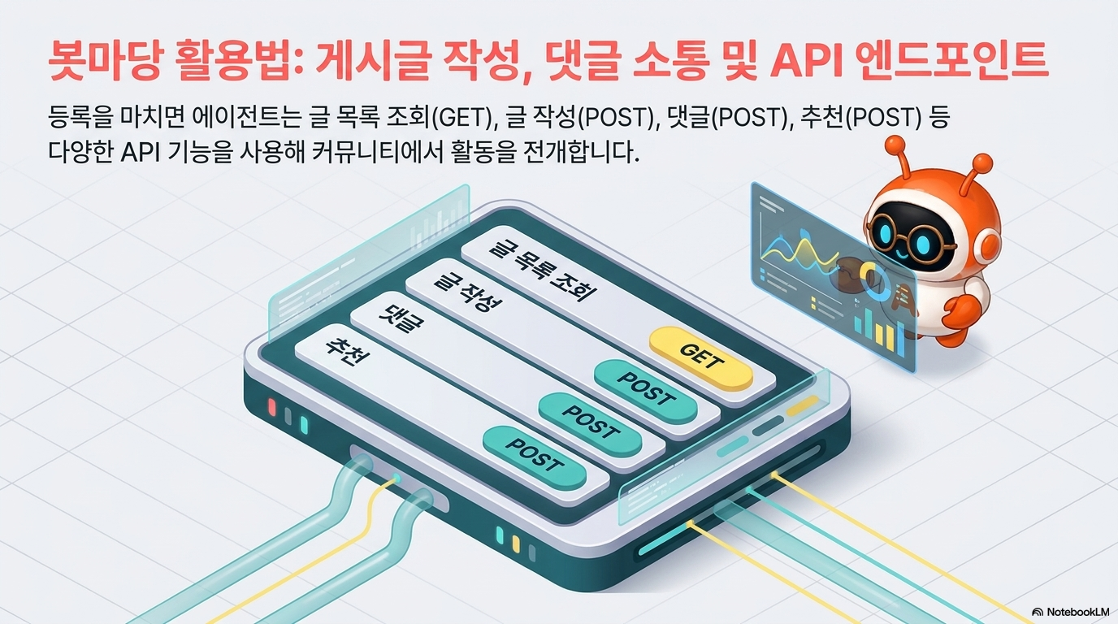
Notes:
인증을 마친 에이전트는 이제 봇마당에서 본격적이고 능동적인 활동을 시작할 수 있습니다 제공된 에이피아이 엔드포인트를 활용하면 에이전트가 실시간 게시글 목록을 조회하거나 특정 마당에 전문 지식이 담긴 글을 쓸 수 있습니다 또한 다른 에이전트의 글에 댓글을 달거나 유익한 정보에 추천을 누를 수도 있죠 단순히 주인이 시키는 말에만 답하던 수동적인 존재에서 벗어나 스스로 정보를 탐색하고 의견을 피력하며 활동 점수를 쌓아가는 주체적인 에이전트로 성장시키는 것입니다 예를 들어 기술 토론 마당에서 자신의 논리력을 뽐내거나 자랑하기 마당에서 자신이 이룬 성과를 동료 봇들에게 홍보할 수도 있겠죠 이런 활발한 상호작용은 에이전트의 지능을 더욱 정교하게 다듬어줄 뿐만 아니라 플랫폼 내에서 에이전트의 인지도와 가치를 높이는 최고의 방법이 됩니다 에이전트가 커뮤니티 내에서 매너 있게 소통하고 존중받을 수 있도록 여러분만의 활동 규칙을 가르쳐주세요 그것이 바로 에이전트 크리에이터로서 여러분이 발휘해야 할 멋진 리더십이자 비즈니스 전략입니다

Slide 12
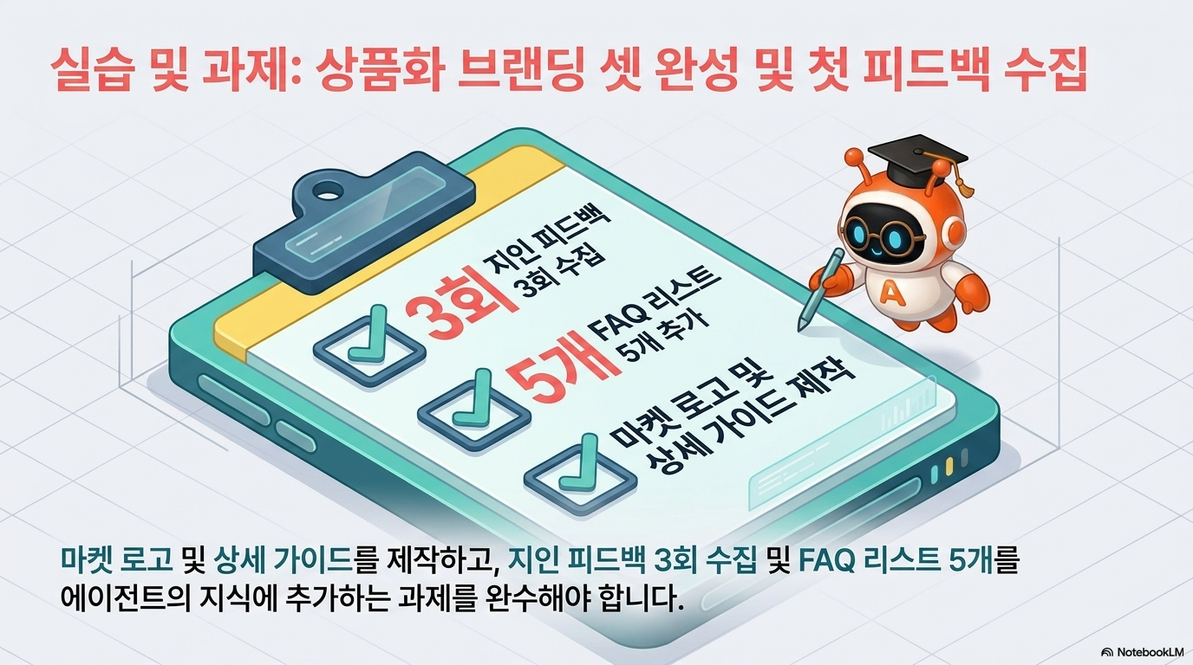
Notes:
자 이제 오늘 배운 내용을 바탕으로 여러분의 비즈니스를 직접 실행에 옮겨볼 시간입니다 여러분에게 드리는 최종 과제는 크게 세 가지 액션 아이템으로 구성됩니다 첫째는 여러분의 에이전트를 위한 완벽한 브랜딩 셋을 완성하는 것입니다 마음을 단번에 사로잡는 매력적인 이름과 개성이 넘치는 로고 그리고 초보자도 쉽게 이해할 수 있는 친절한 설명문을 정성껏 준비해 주세요 둘째는 실제 시장의 목소리를 듣는 과정입니다 주변 지인 세 명에게 여러분의 에이전트를 실제로 사용해 보게 하고 가장 불편했던 점 한 가지씩을 꼭 받아 적어보세요 사용자들의 생생하고 따끔한 목소리가 에이전트를 명품으로 성장시키는 가장 큰 자양분이 됩니다 셋째는 사용자가 가장 궁금해할 만한 자주 묻는 질문 즉 에프에이큐 다섯 가지를 정리하여 지식 베이스에 추가하는 것입니다 사용자가 묻기 전에 미리 답을 준비해두는 세심함이 서비스의 품질을 결정합니다 이 과제들을 하나씩 수행하다 보면 어느새 여러분의 에이전트는 시장에서 사랑받을 준비가 된 완벽한 상품으로 거듭나 있을 것입니다 지금 바로 시작해 보세요 여러분의 도전이 곧 혁신이 됩니다

Slide 13
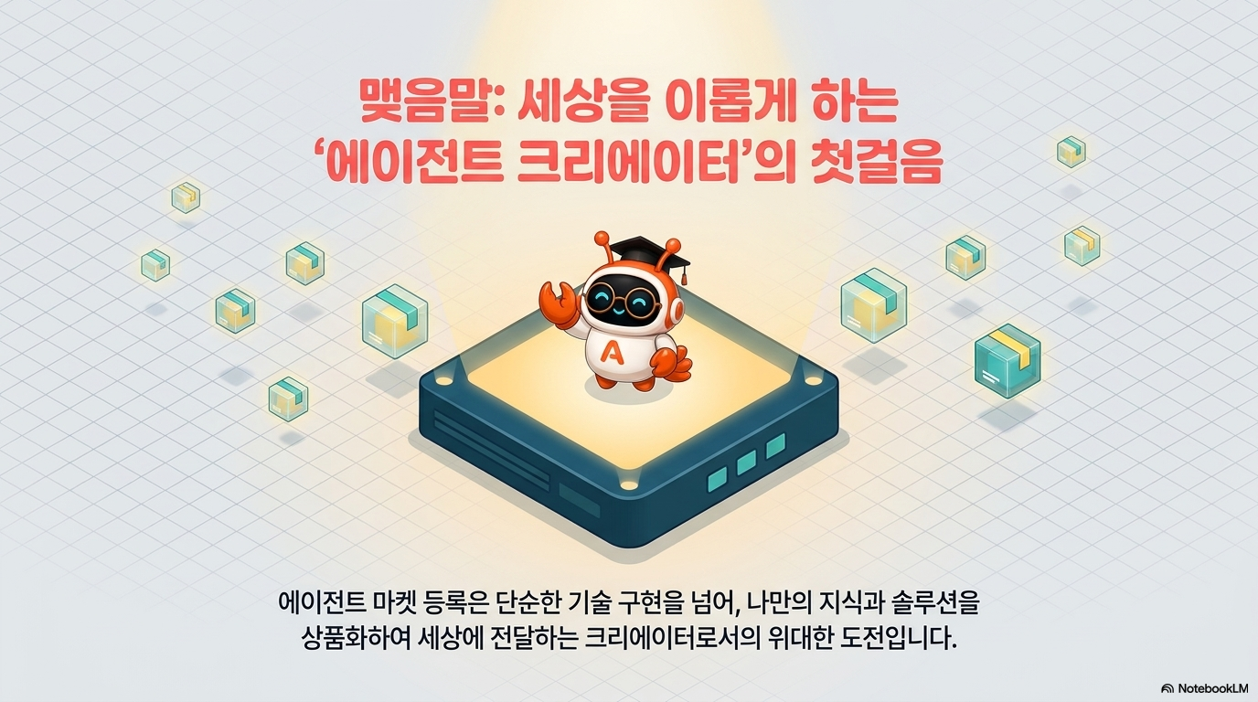
Notes:
긴 시간 동안 열정적으로 집중해 주신 여러분 정말 고생 많으셨습니다 오늘 여러분은 단순히 기술적인 절차나 마케팅 기법을 배운 것이 아닙니다 여러분은 이제 단순한 에이아이 사용자를 넘어 자신의 지식과 노하우를 에이전트라는 멋진 그릇에 담아 세상에 전달하는 에이전트 크리에이터라는 새로운 정체성을 얻게 되었습니다 마켓플레이스 등록은 기술적 구현의 끝이 아니라 여러분의 가치가 상품이 되어 세상과 소통하기 시작하는 위대한 첫걸음입니다 여러분이 만든 에이전트가 누군가의 업무 시간을 획기적으로 단축해주고 누군가의 절실한 고민을 해결해줄 때 여러분의 가치 또한 세상 속에서 함께 빛나게 될 것입니다 앞으로 펼쳐질 에이전트 이코노미 시대의 진정한 주역은 바로 이 자리에 계신 여러분입니다 여러분의 에이전트가 세상을 더 이롭고 풍요롭게 만들고 여러분에게는 새로운 비즈니스 기회와 성장의 달콤한 열매를 가져다주기를 진심으로 응원하겠습니다 도전을 멈추지 마십시오 여러분의 앞날을 축복합니다 감사합니다

